Slide 1



Оборудование бренда CNIX

Slide 2

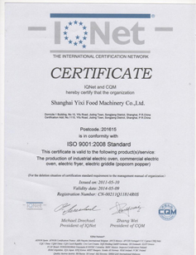
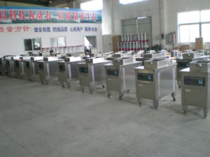
Компания была основана в 2007 году и расположена в зоне экономического развития Шанхай ЦзюФу. Завод занимает площадь 13000 квадратных метров, специализируется на производстве оборудование для фаст-фуда и хлебопекарного оборудования.
Продукция компании прошла маркировку CE (европейское соответствие) и на данный момент экспортирует оборудование в Россию, страны Евросоюза и Ближнего Востока.
Фритюрницы CNIX проектировались как прямой аналог ушедшего с рынка Henny Penny и в полной мере могут их заменить.

Slide 3
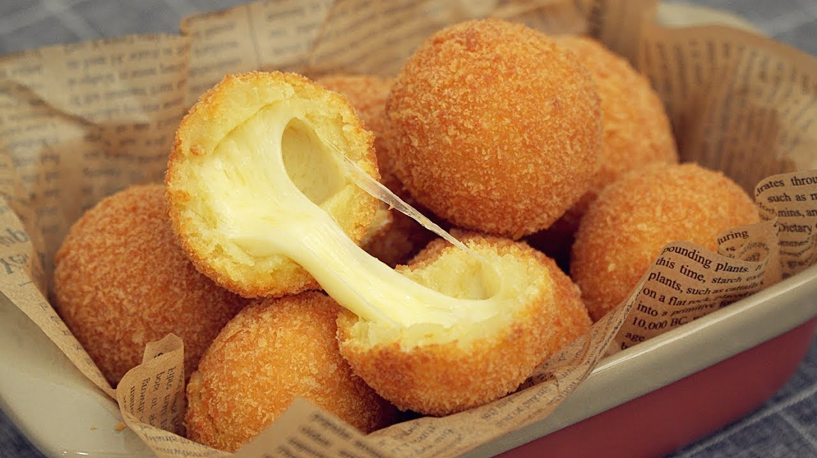
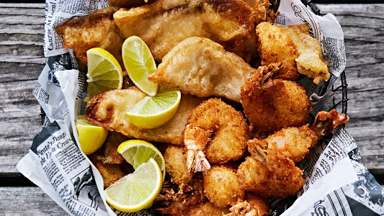
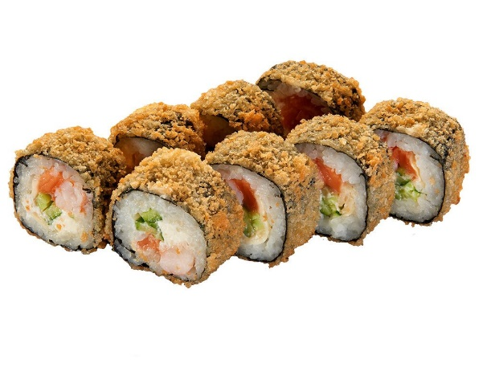
Heavy duty фритюрницы
Профессиональные фритюрные аппараты "Heavy-Duty" предназначены для приготовления продуктов во фритюре в больших количествах на предприятиях с высокой проходимостью.
От обычных такие аппараты отличаются множеством дополнительных функций, среди которых: фильтрация масла, автоматический подъем корзин по таймеру, сохранение программ приготовления.
Благодаря использованию цифрового термостата позволяют минимизировать падения температуры фритюра после загрузки продукта (особенно замороженного), во-вторых, позволяют избежать перегрева фритюра, что положительно сказывается на сроке его эксплуатации и, соответственно, на качестве обжаренных продуктов.
Температурный режим до + 200℃ - актуален для жарки рыбы и морепродуктов.

Slide 4
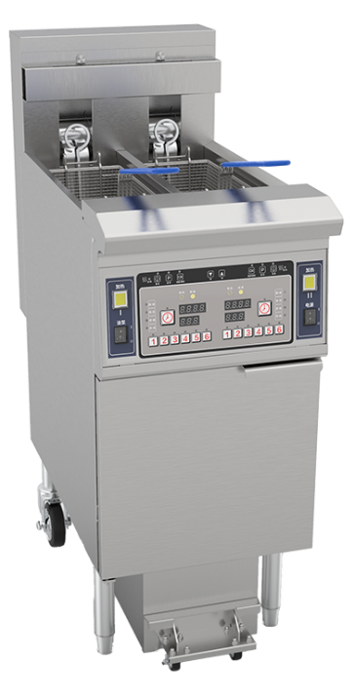
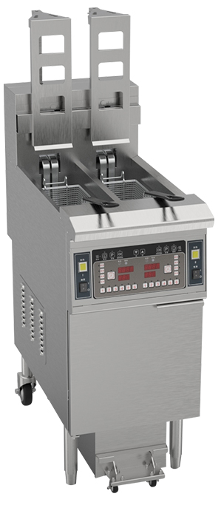

Открытые фритюрницы
В наличии на складе
Фритюрница открытого типа CNIX OFE-213 и
OFE-H213 (автоматический подъем корзин)
OFE-213
OFE-H213
автоподъем корзин
Объем масла до min. отметки - 11,6 л
Два контройлера на каждую ванну
Отдельный контроль температуры и времени приготовления
6 циклов приготовления
Максимальная загрузка продукта 1,6 кг
Имеется режим ожидания
Датчик, который подает сигнал, в случае загрязнения масла
Высокоэффективные нагревательные элементы, экономия электроэнергии
Простая система управления
Имеется встроенная фильтровальная система
Мощность 14,3 + 14,3 кВт.
Напряжение – 380 В
Подходит бумага фильтровальная ФИЛТА-504264 420 х 640 мм
В комплект поставки входят 2 решетчатые корзины с рукояткам из высококачественной нержавеющей стали AISI 201

Slide 5
Фритюрницы под давлением
Основное конструктивное отличие фритюра под давлением от открытого заключается в том, что источники тепла (ТЭНы) размещены по периметру котла выше уровня дна, а не снизу.
Продукт погружается в предварительно подогретое масло, и крышка аппарата герметично закрывается. Давление в рабочей зоне составляет около 1 атм. В самом начале процесса обработки из пищевых продуктов испаряется небольшое количество влаги. Ее дальнейшему высвобождению препятствует избыточное давление, которое помогает сохранить натуральные соки и предотвратить поглощение продуктом масла.
Под каждый продукт можно запрограммировать фритюрницу по времени и температуре приготовления. Это означает, что не нужно нанимать высокопрофессионального повара - достаточно оператора, который будет загружать продукт и выбирать в меню компьютера кнопку, соответствующую типу приготавливаемого блюда.
Аппараты обладают многоступенчатой системой безопасности, включающей аварийный механический клапан, который сбрасывает излишнее давление в случае нештатной ситуации, и специальный механический запор, не позволяющий поднять крышку при избыточном давлении в котле.
Так как для жарки пищи под давлением требуется более низкая температура, техника потребляет меньше энергии. Эта особенность также позволяет дольше использовать масло.

Slide 6
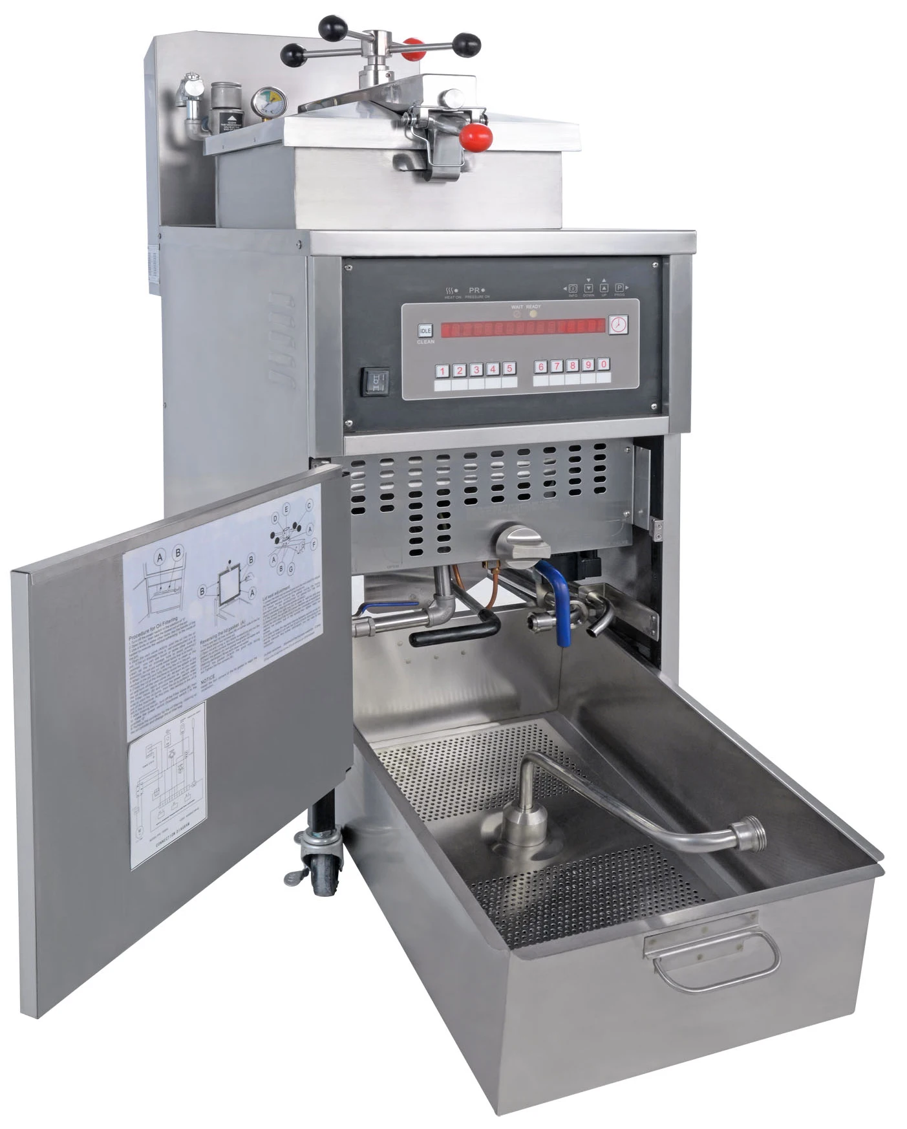
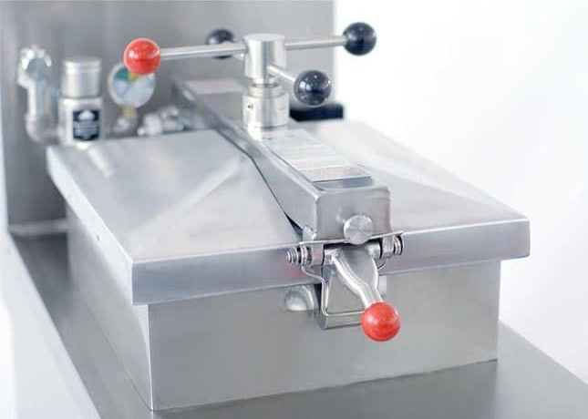
Фритюрница под давлением CNIX PFE-800
Фритюрница напольная электрическая, 1 ванна на 24 л масла
Выполнена из нержавеющей стали
Модель оснащена прямоугольной ванной с крышкой, техническим отделением с распашной дверью, панелью управления с LED-индикаторами и манометром
Встроенная система фильтрации масла
Температурный режим от 50 до 200 °С
Аппарат рассчитан на 10 программ, которые можно разбить на 10 этапов
Поворотные ролики со стояночным тормозом для удобства транспортировки
В комплект поставки входят кабель питания и решетчатая корзина на 3 уровня
Производительность по готовому продукту: 25 кг/час
Подключение 380 В / 13,5 кВт
Габариты, мм: 460x960x1230
Вес, кг: 135

Slide 7

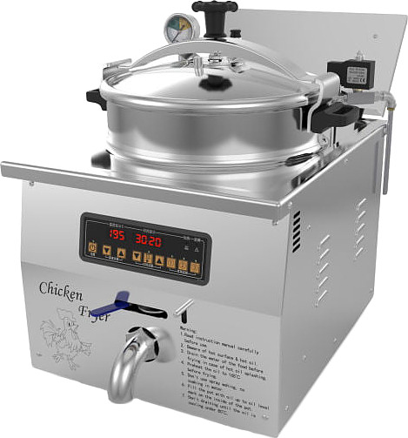
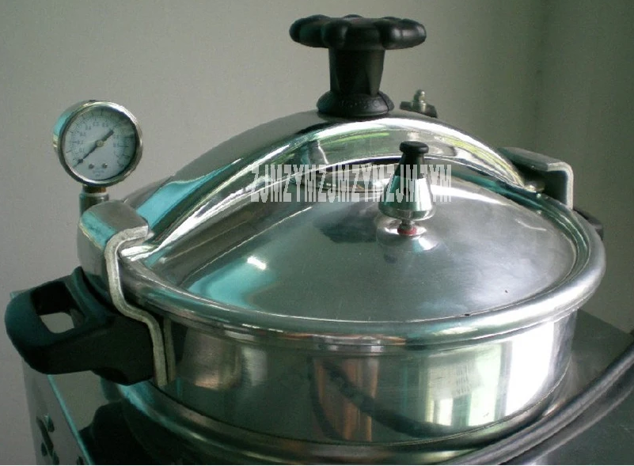
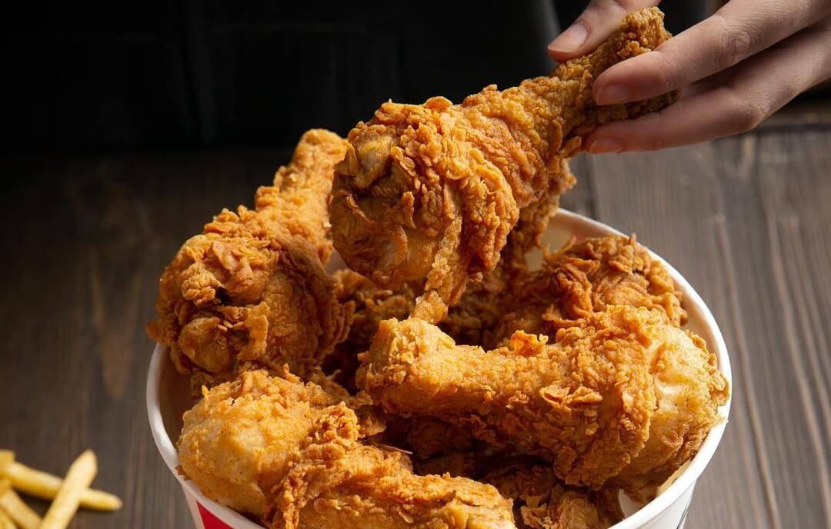
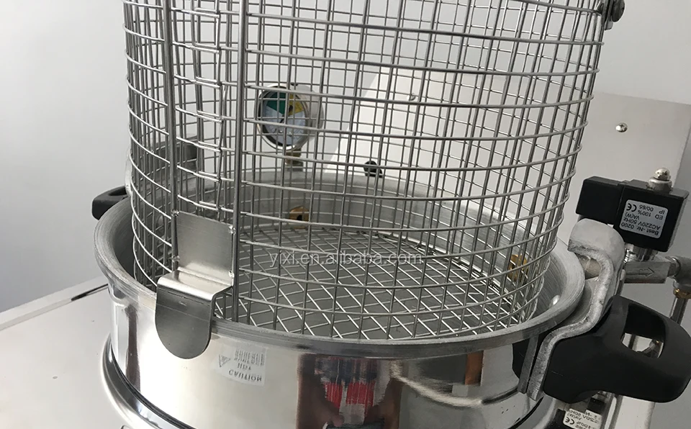
Фритюрница настольная под давлением MDXZ-16
Фритюрница настольная электрическая, 1 ванна на 11 л масла
Корпус и ванна выполнены из высококачественной нержавеющей стали марки 304, рукоятки ванны и крышки – из термостойкого полимера.
Возможность создать 3 программы для приготовления блюд
Самодиагностика с индикацией кодов ошибок
Фронтальный сливной кран с защитным фиксатором рукоятки
Наклонная подставка для крышки
Температурный режим от 50 до 200 °С
Тепловая защита от перегрева
В комплект поставки входят кабель питания и решетчатая корзина с рукоятками
Подключение 220 В / 3 кВт
Габариты, мм: 390x460x540
Вес, кг: 19

